Slide 1
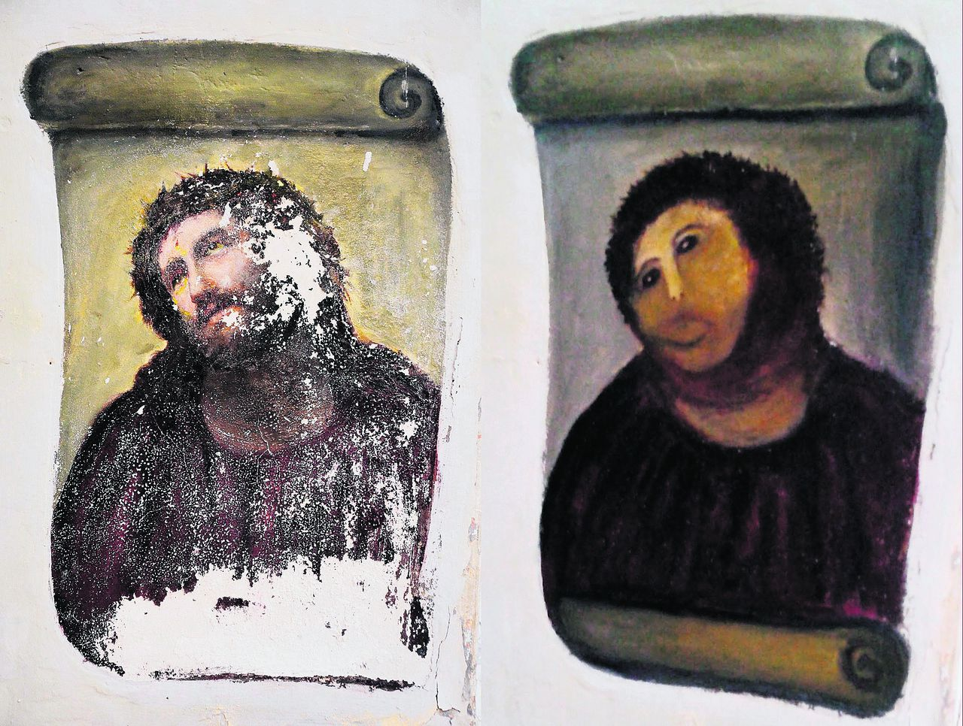
‘Zie, de mens´: slachtoffer

Slide 2
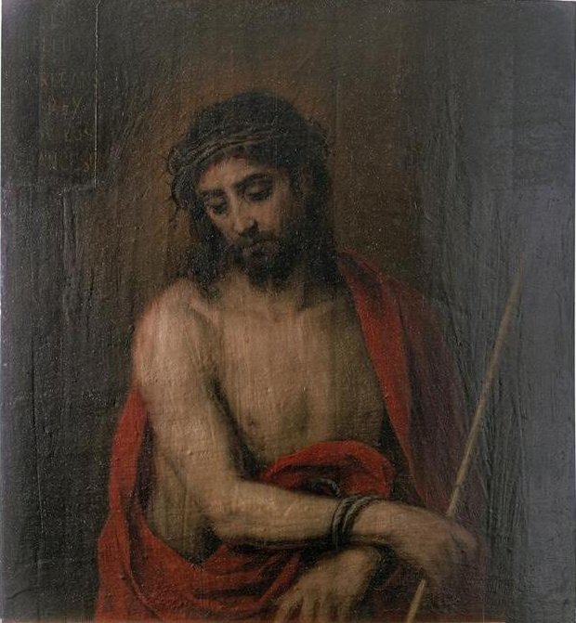
‘Zie, de mens´: dader

Slide 3
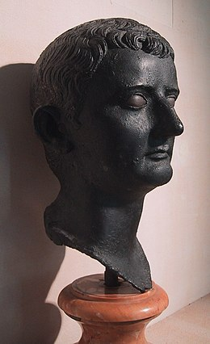

Slide 4
‘Zie, dé mens´
“God schiep de mens als zijn evenbeeld, als evenbeeld van God schiep hij hem, mannelijk en vrouwelijk schiep hij de mensen.”
(Genesis 1:27)

Slide 5
‘Zie, dé mens´
“Het Woord is mens geworden en heeft bij ons gewoond, vol van goedheid en waarheid, en wij hebben zijn grootheid gezien, de grootheid van de enige Zoon van de Vader.”
(Johannes 1:14)

Slide 6
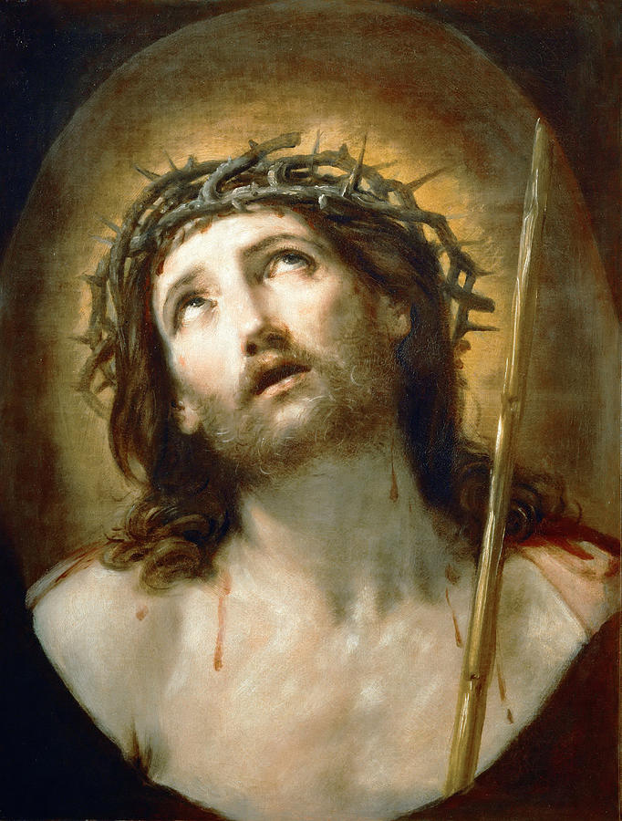
‘Zie, dé mens´

